Slide 1
资产管理系统 第二次迭代
乐阳 黄翘楚 谢云桐 张鹤潇
2020.10.22

Slide 2
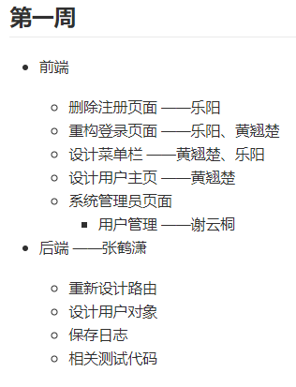
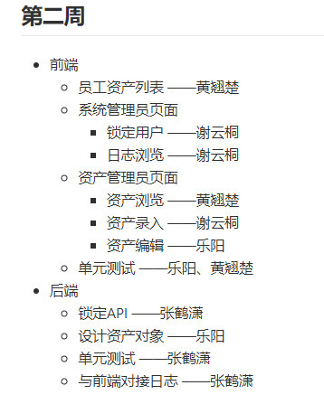
第二次 迭代计划

Slide 3
架构调整
前端基本完全重构
使用 React + Redux 完成前端逻辑
使用 Ant Design 完成前端界面
后端用 jwt 进行用户身份检查

Slide 4
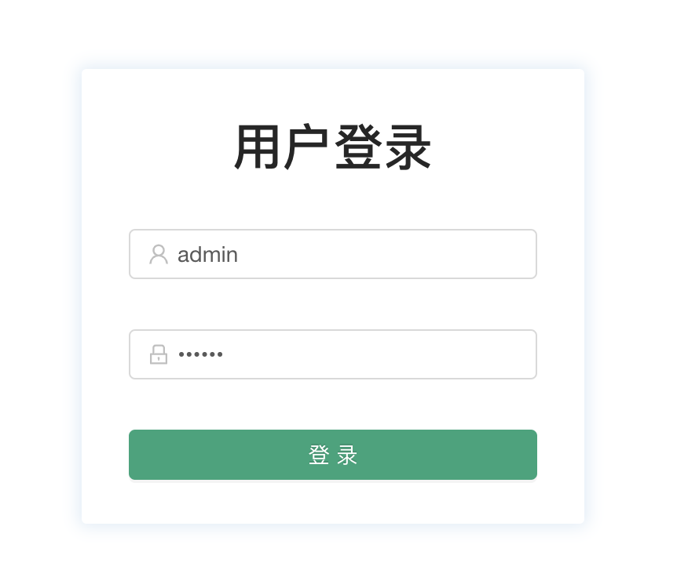
登录界面

Slide 5
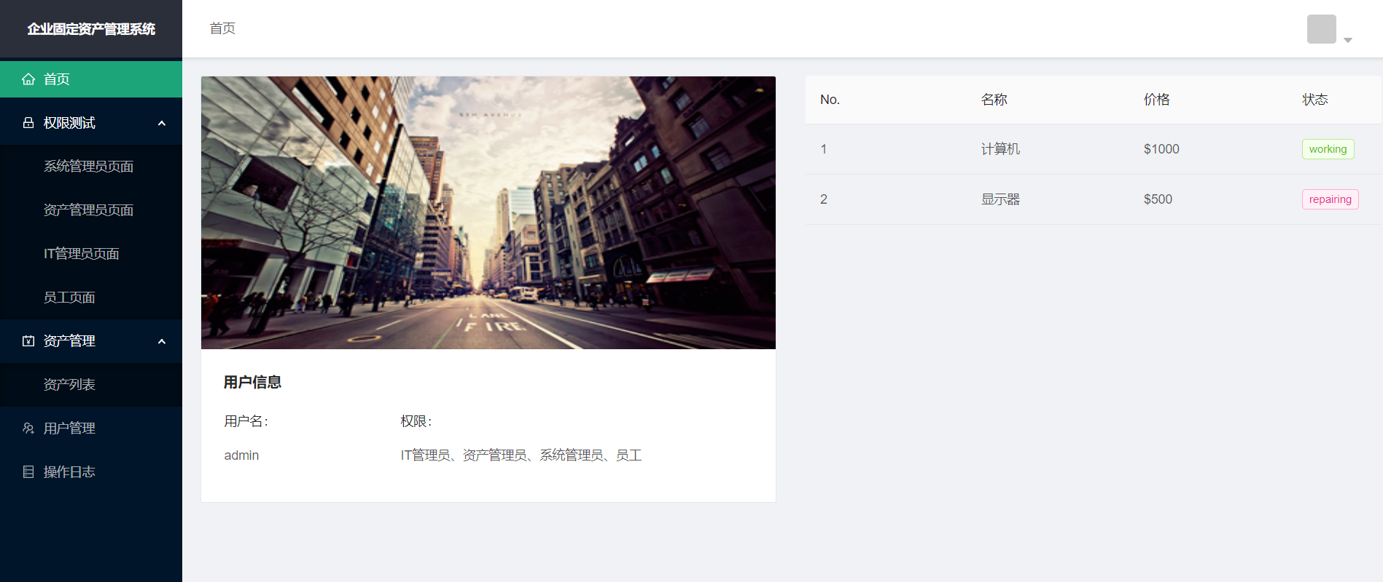
用户主页

Slide 6
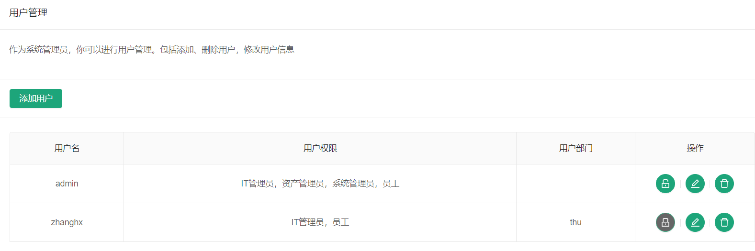
用户管理

Slide 7
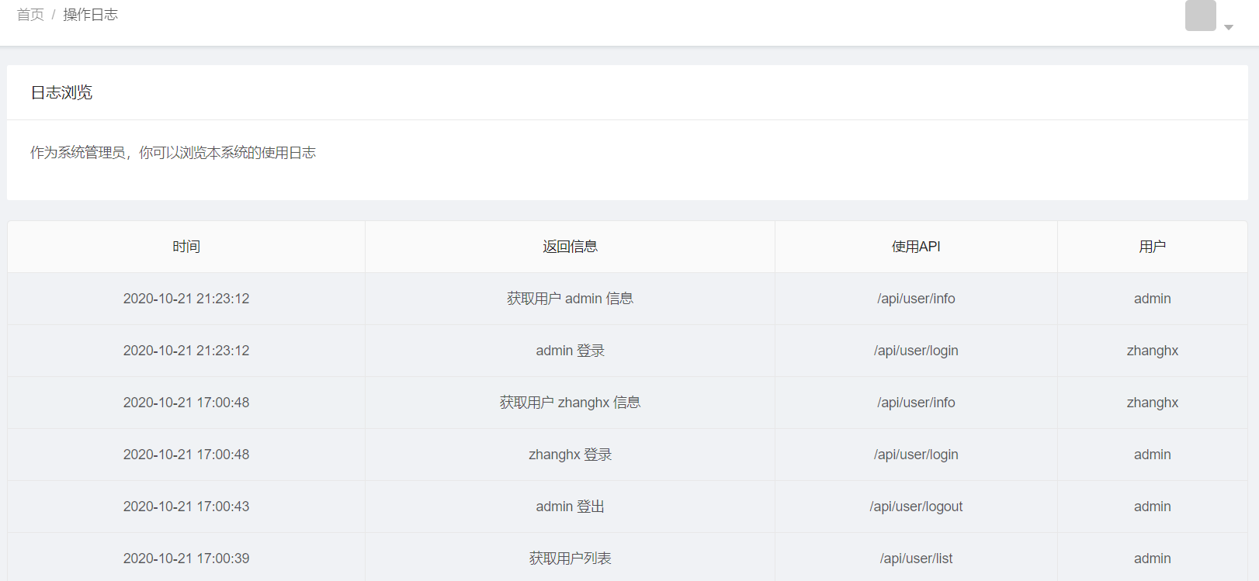
日志管理

Slide 8
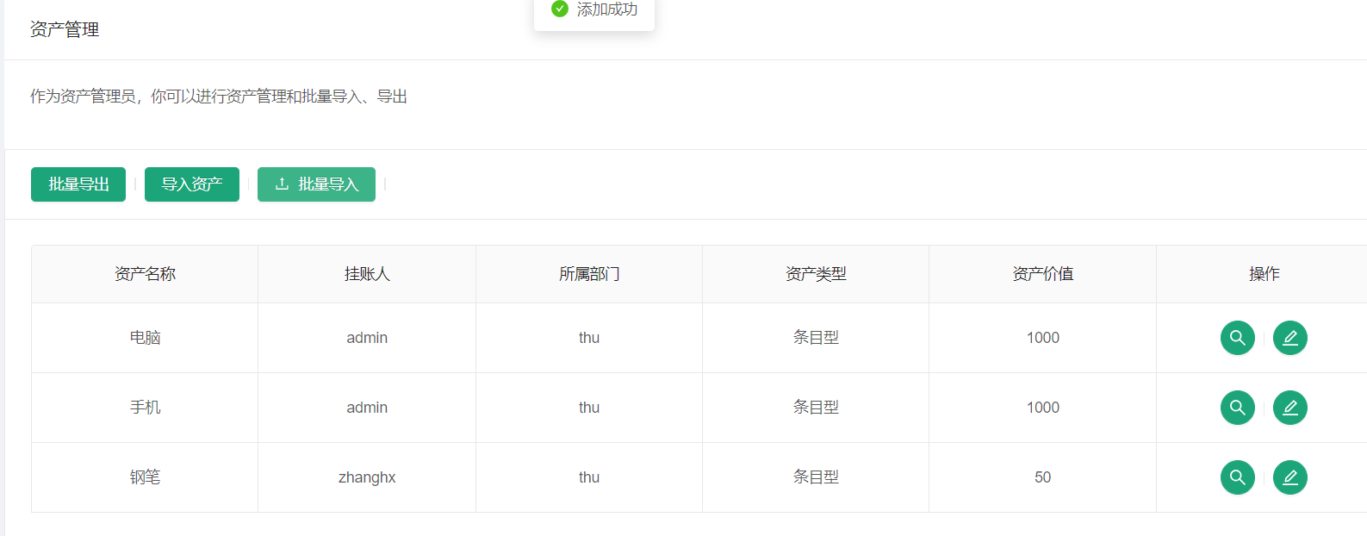
资产管理

Slide 9
单元测试
后端日志和用户管理模块单元测试已完成，总测试覆盖率近 90%.
前端测试覆盖率约 45%.

Slide 10
演示环节
https://asset-management-frontend-goodnight.app.secoder.net/

